Slide 1
Благотворительный фонд «Вознеси Сердце»
Ведём работу с социальными учреждениями в 10 регионах.
В Псковской области работаем с 8 учреждениями.
- 6 домов-интернатов для престарелых и инвалидов и 2 социальные службы для несовершеннолетних.

Slide 2
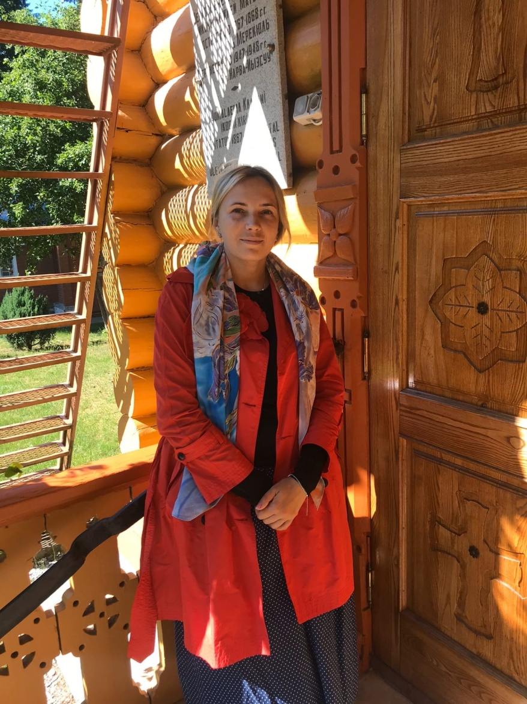
Создатель фонда – Лапина Ольга Александровна

Slide 3
Проекты фонда.
Помощь государственным домам-интернатам для престарелых и инвалидов.
Проект #даримрадостьнарождество!
Проект #мудромусердцувденьрождения!
Проект #юномусердечкувденьрождения!
Помощь в лечении, реабилитации и покупке оборудования для детей и взрослых.
Помощь социальным центрам для несовершеннолетних.
Проект #вкуснаяпосылкавдомик

Slide 4
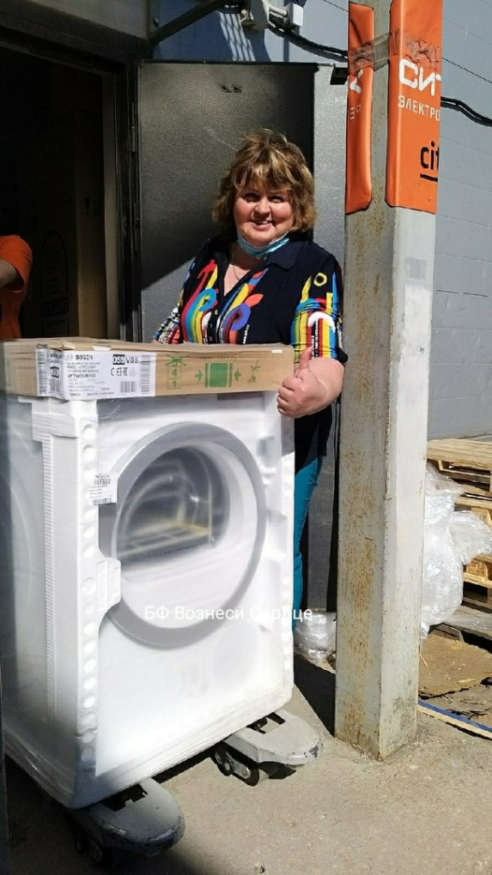
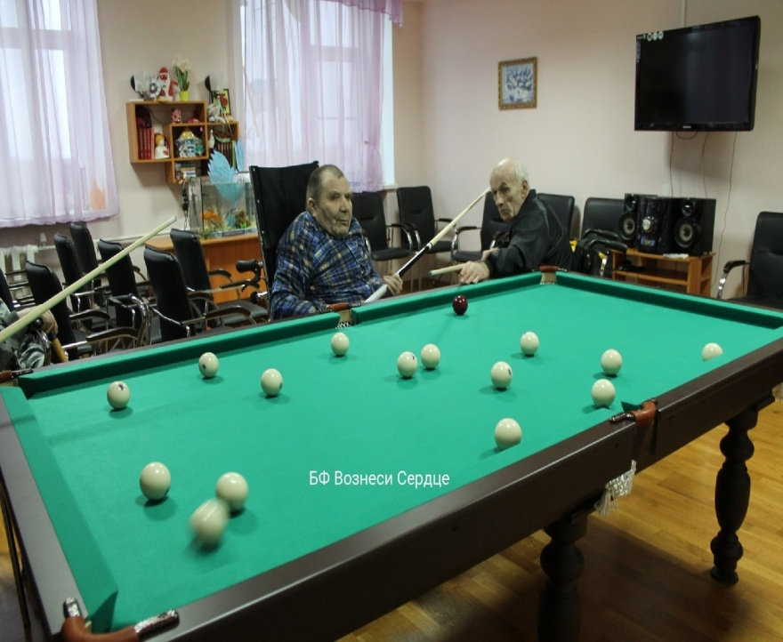
Помощь государственным домам-интернатам для престарелых и инвалидов.
Подарки ко дню пожилого человека.
Гдовский дом-интернат.

Slide 5
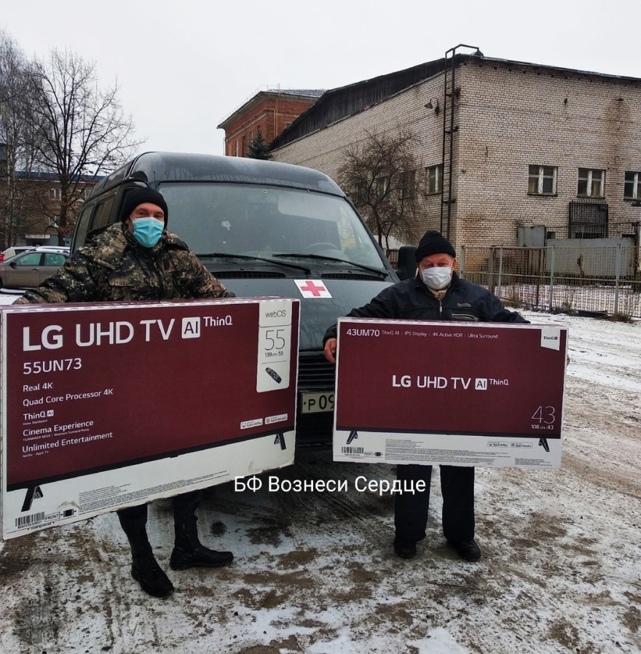
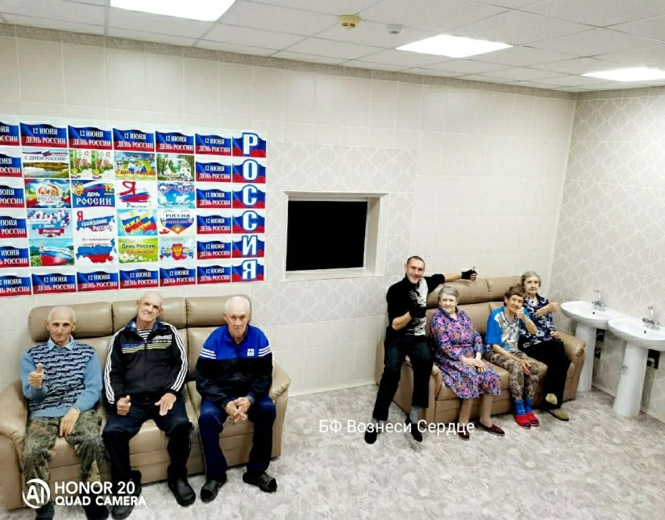
Новосельский дом-интернат.

Slide 6
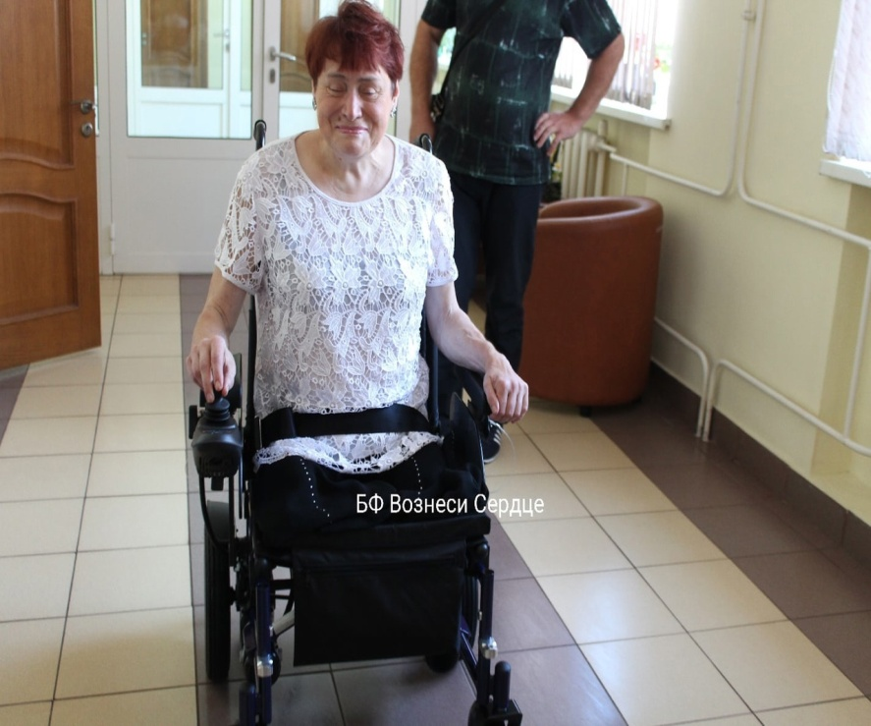
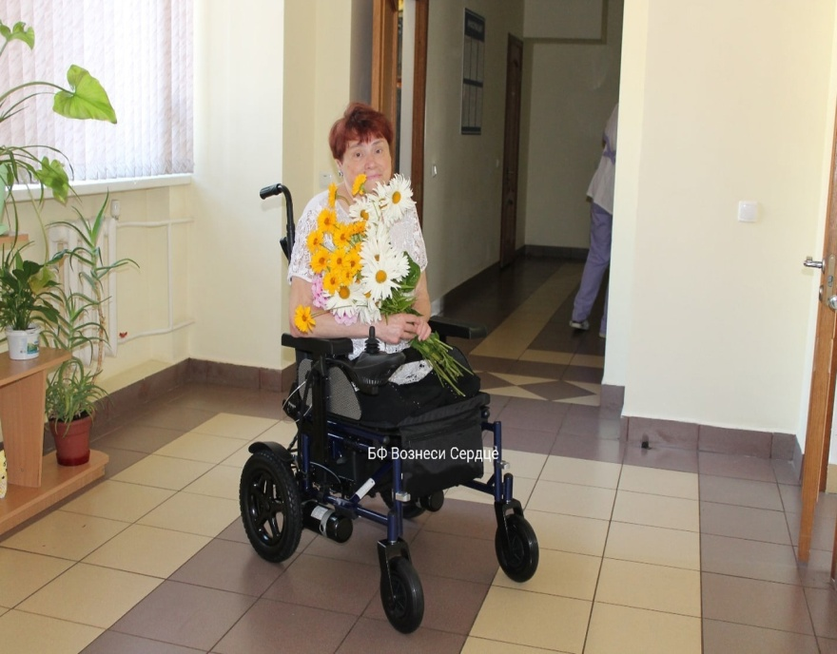
Помощь инвалидам, проживающим в домах-интернатах и дома.
Электрическая коляска.
Кураева Елена Николаевна. Гдовский –дом-интернат.

Slide 7
Проект #мудромусердечкувденьрождения
Цель нашей акции #мудромусердцувденьрождения - подарить радость, надежду и уважение тем людям, которые по разным причинам проживают в домах-интернатах. Пусть день рождения для каждого человека в интернате тоже станет праздником!

Slide 8
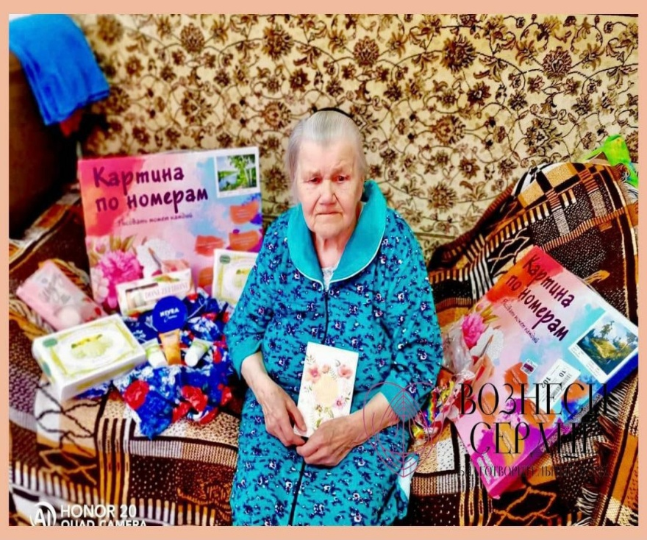
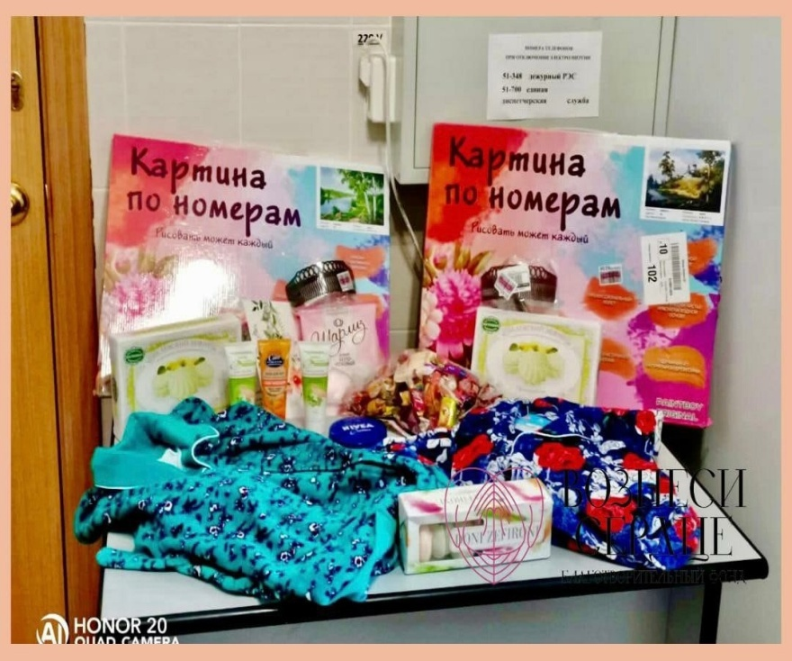

Slide 9
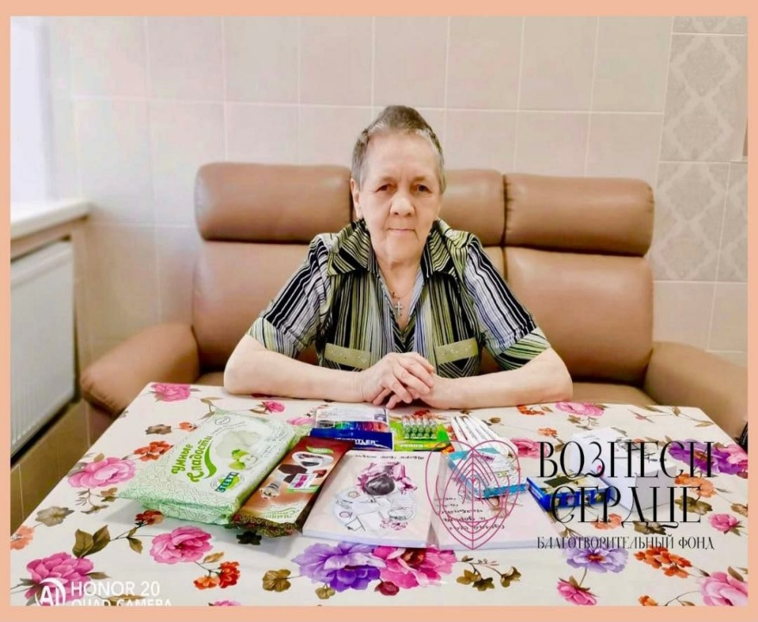
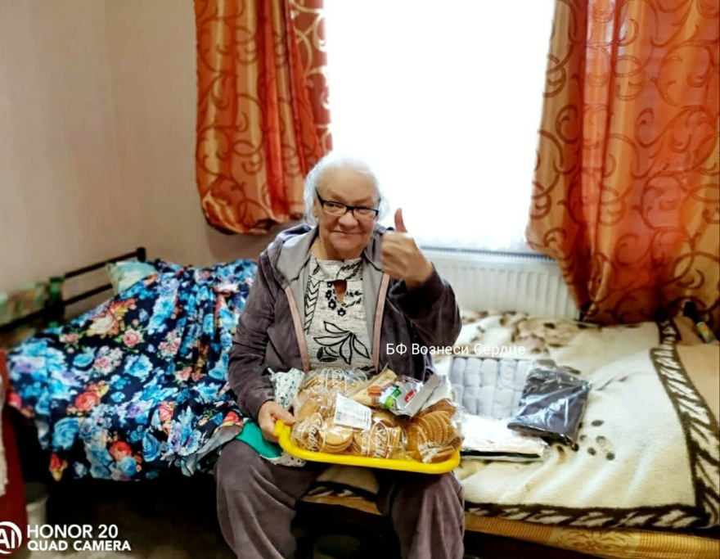

Slide 10
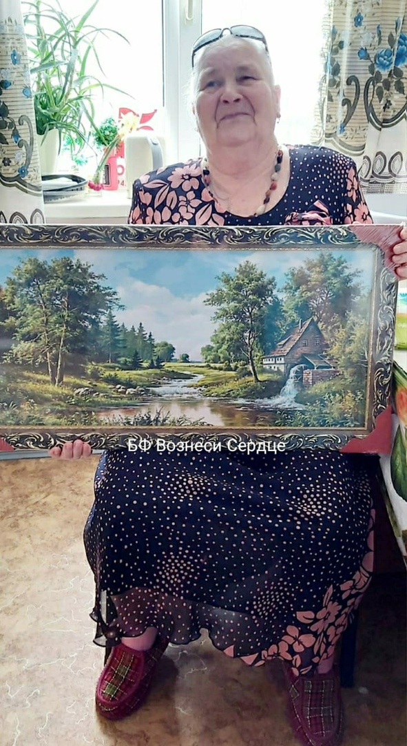
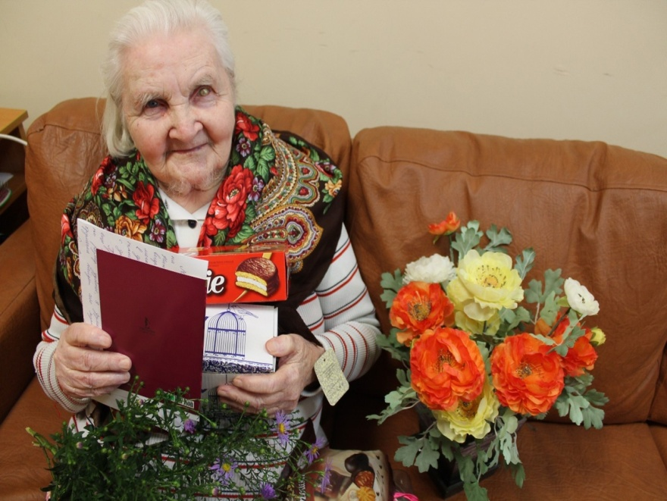

Slide 11
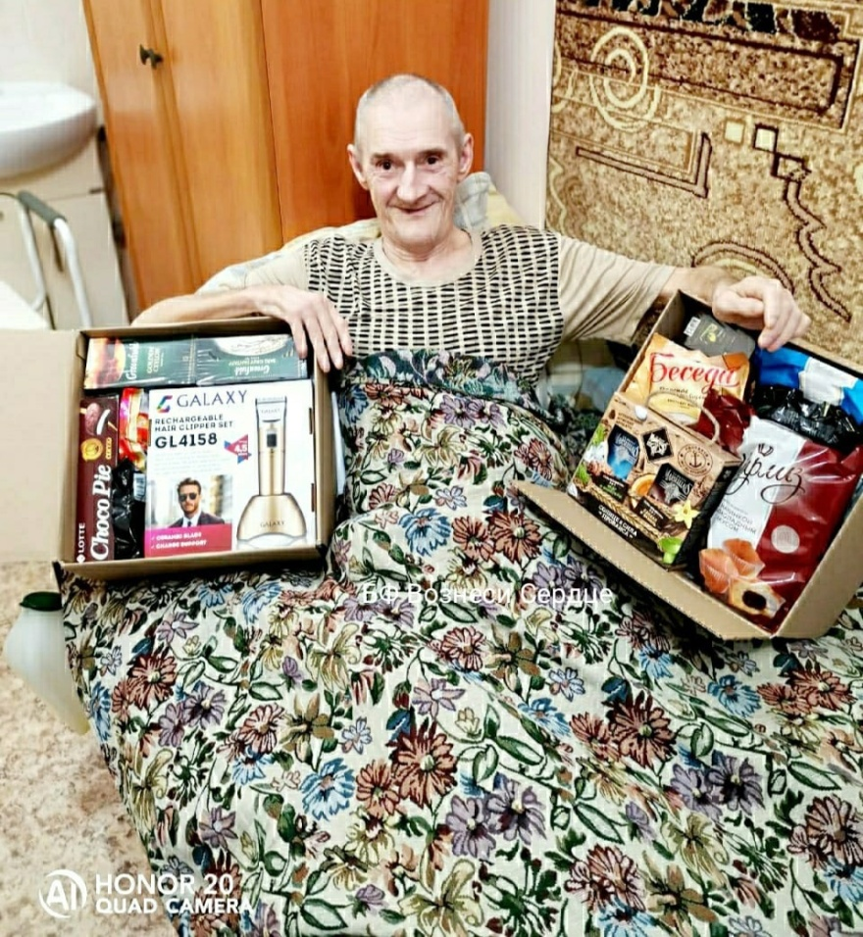
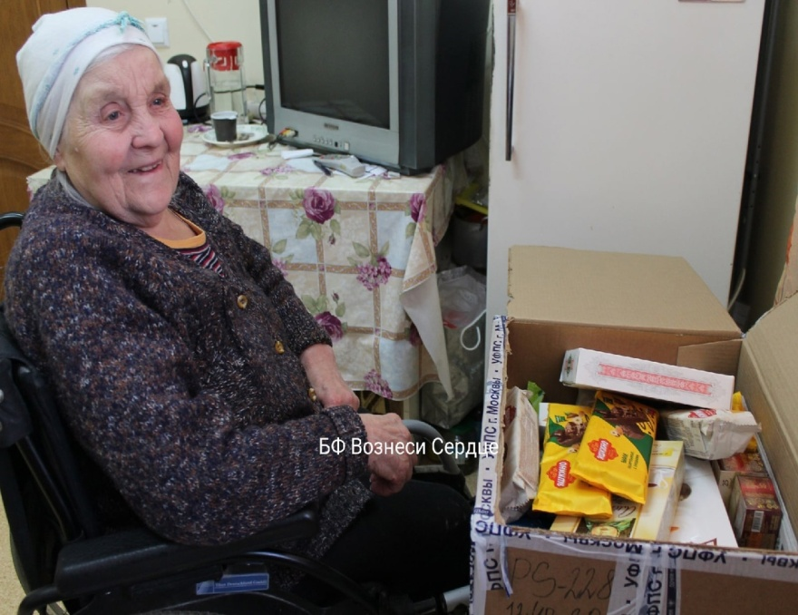

Slide 12
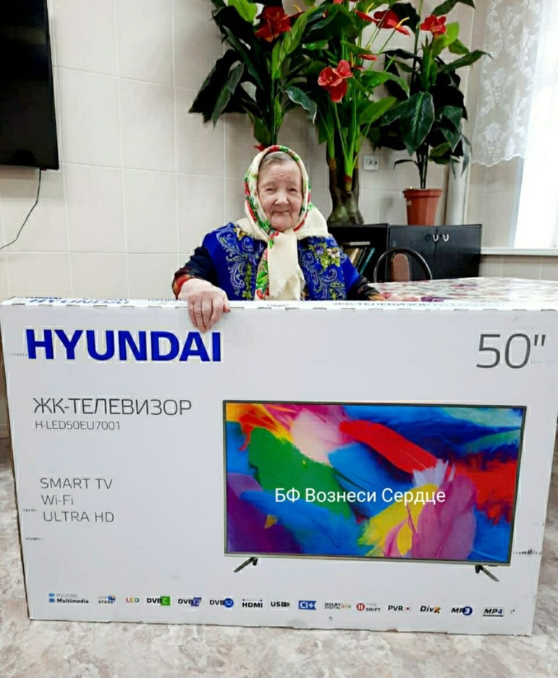
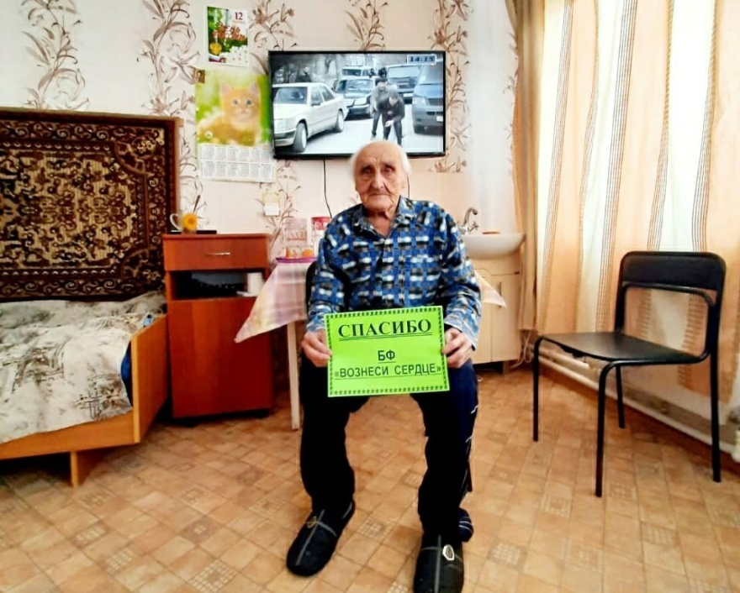
Телевизор на день рождения.
Фёдорова Тамара Александровна. 92 года.
85-летие Свинтицкому Виталию Алексеевичу

Slide 13
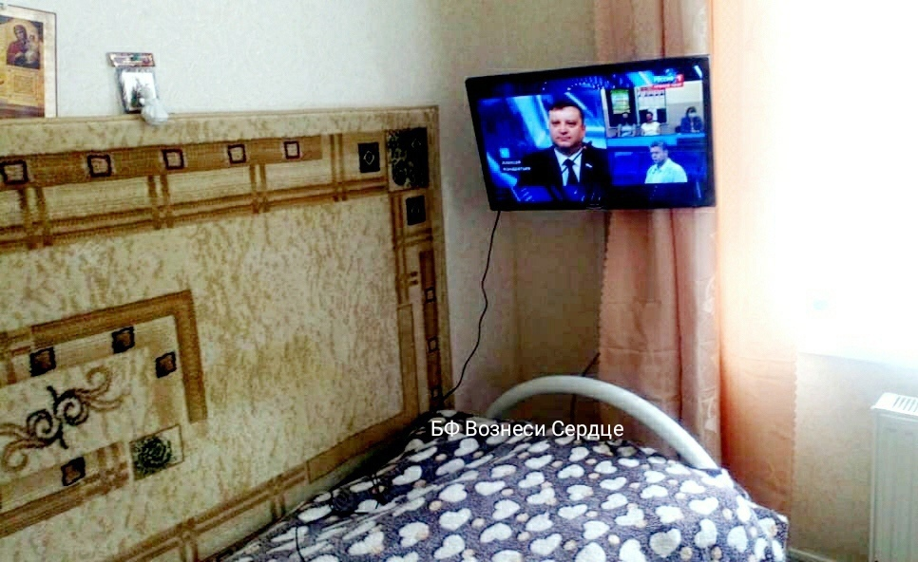
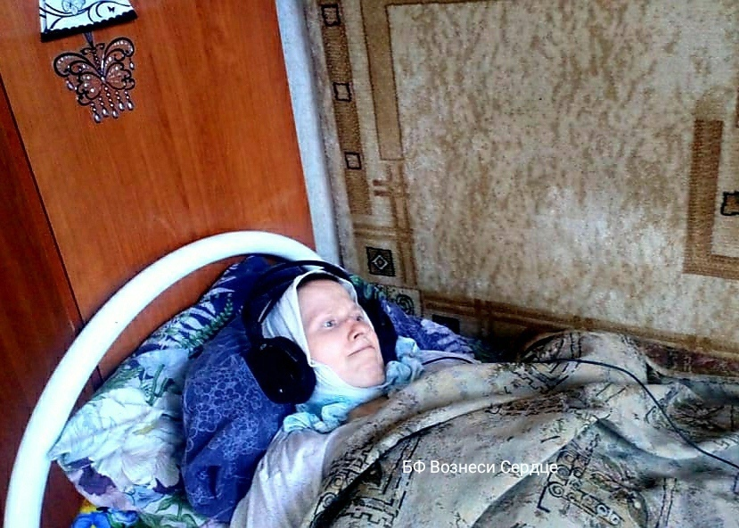
Телевизор с наушниками для Смирновой Любови в день рождения. Инвалид детства: ДЦП.

Slide 14
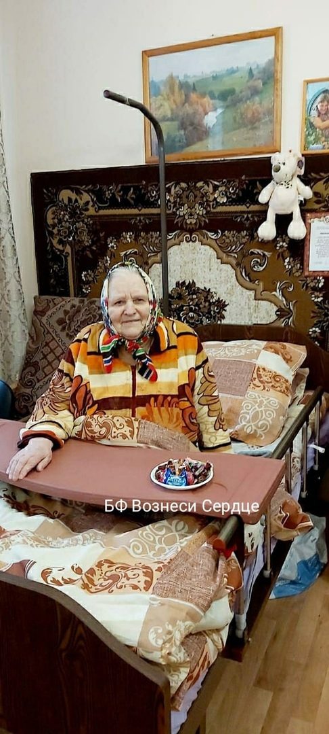
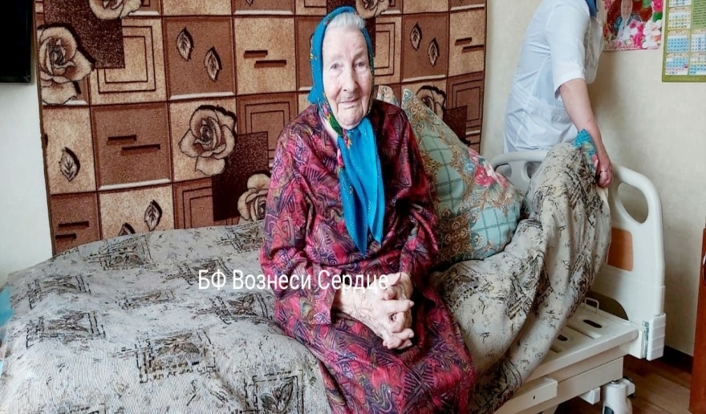
многофункциональные кровати с электроприводом.
Яковлева Ольга Васильевна – 85 лет.
Волтухова Эмилия Осиповна – 101 год.

Slide 15
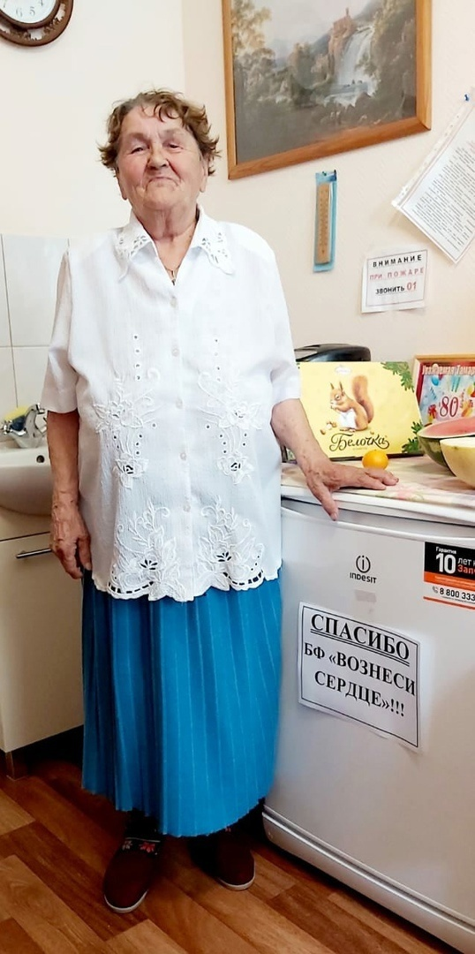
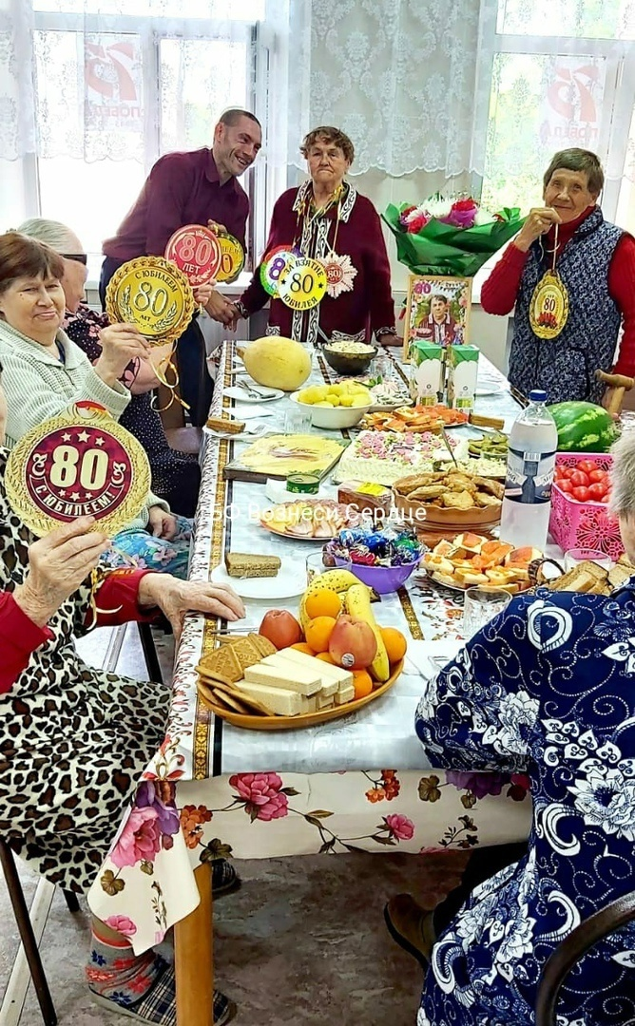
Юбилей Курочкиной Тамары Анатольевны.

Slide 16
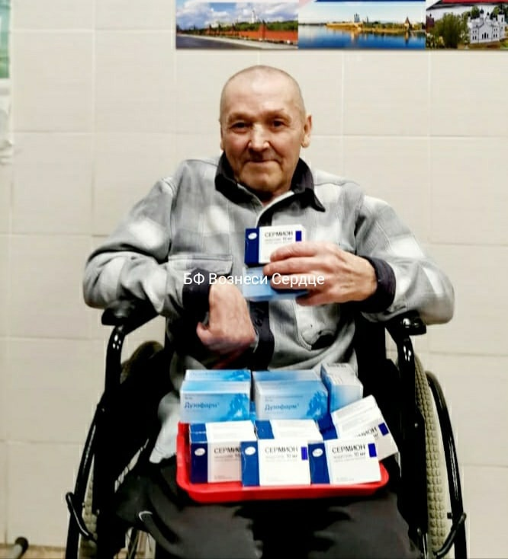
Анатолий Иванович Новиков Диагноз: атеросклероз сосудов нижних конечностей. Лекарства на сумму- 20000 руб.

Slide 17
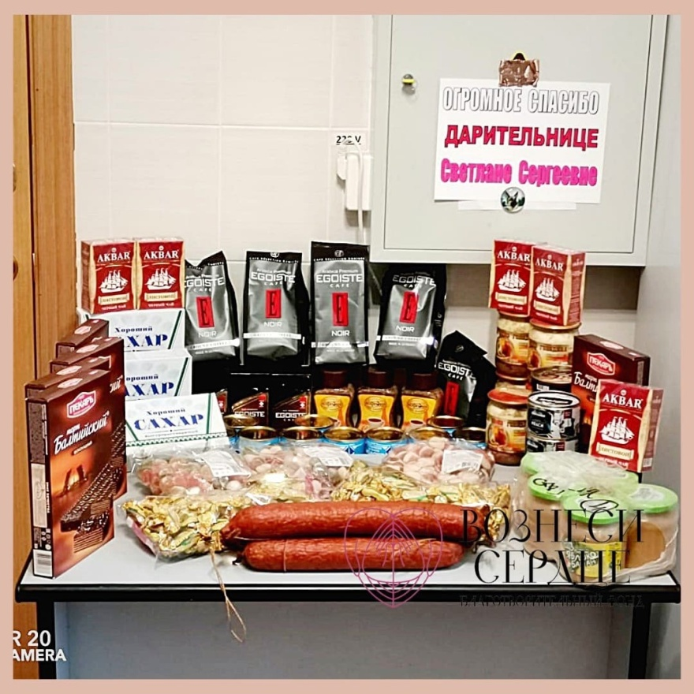
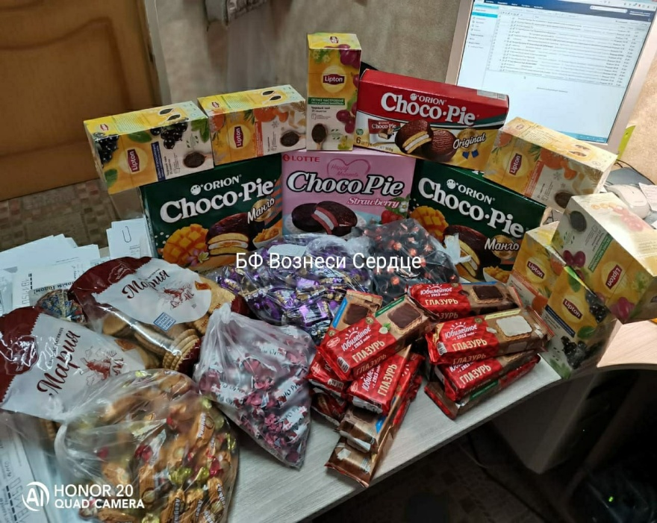
Проект #вкуснаяпосылкавдомик Участвуют 3 учреждения.

Slide 18
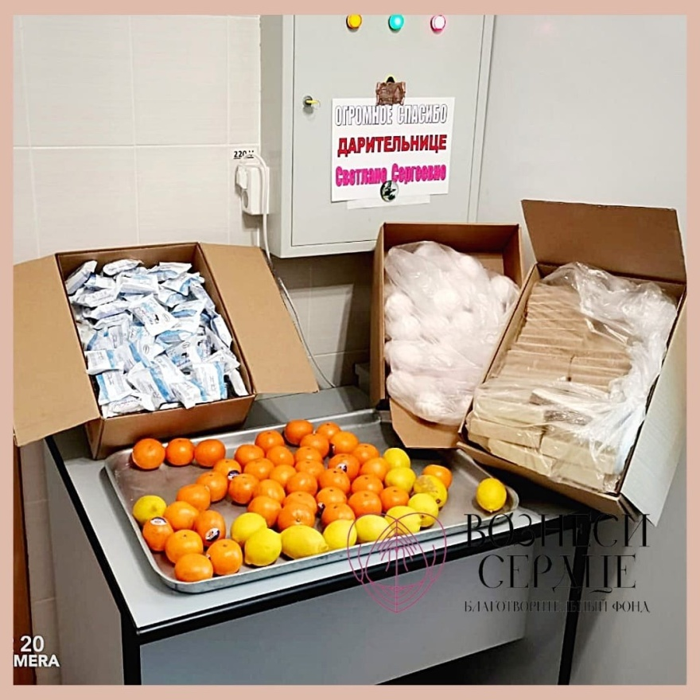
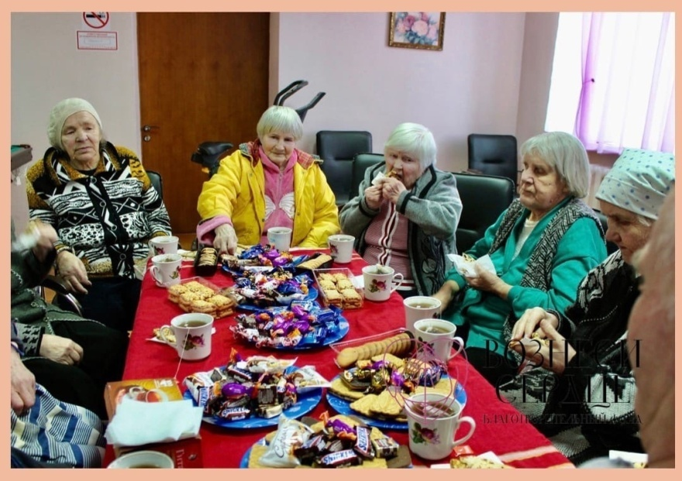
Цель нашей акции #вкуснаяпосылкавдомик - подарить радость, праздник тем людям, которые по разным причинам остались одинокими в пожилом возрасте.

Slide 19
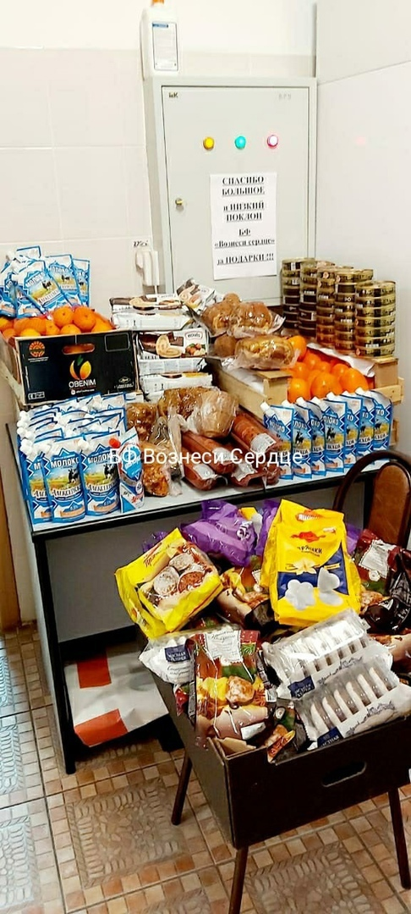
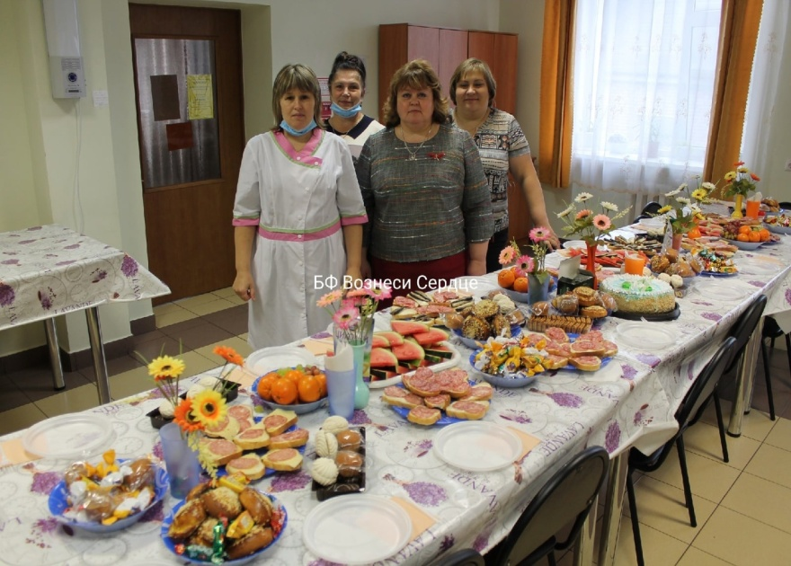
Праздники: 9 мая, новый год, 23 февраля, 8 марта.

Slide 20
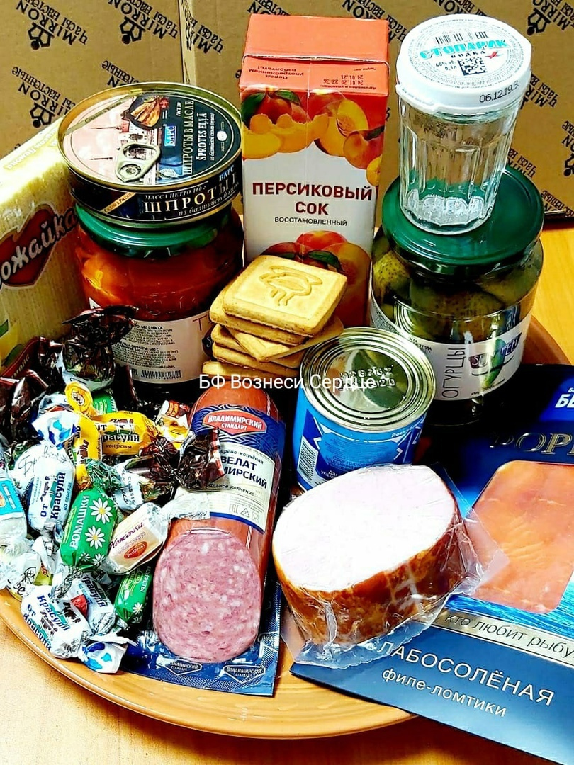
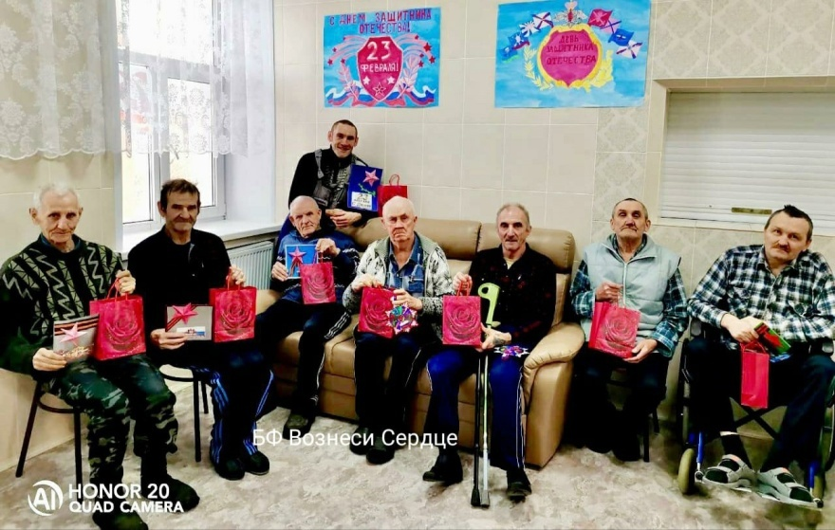

Slide 21
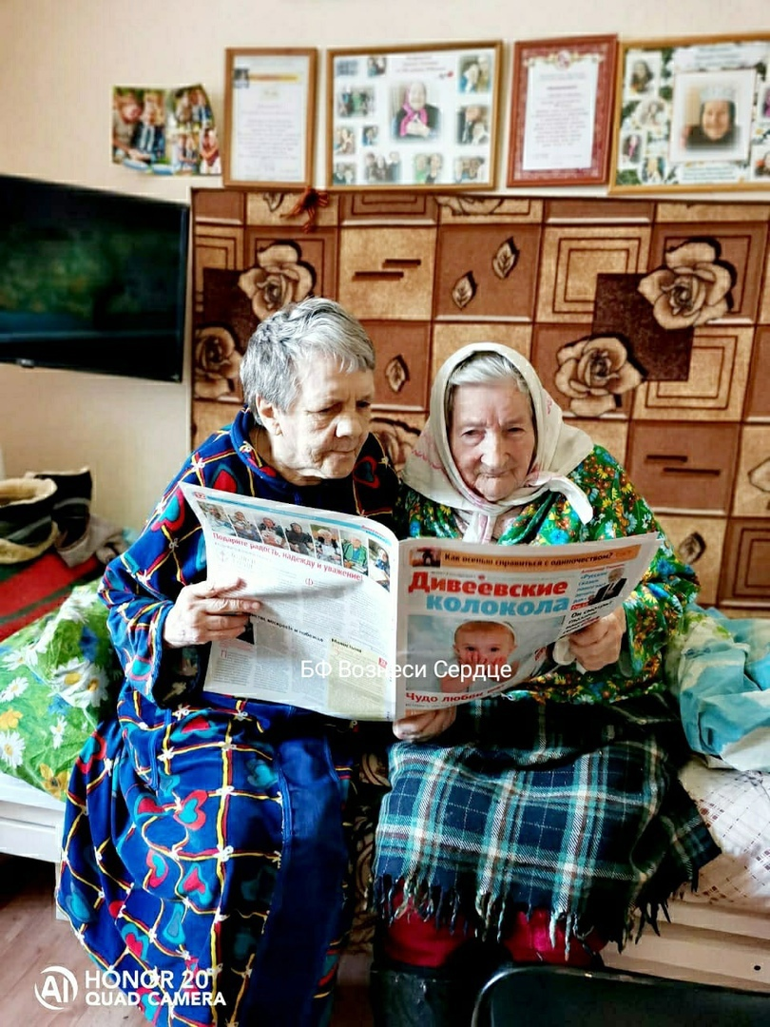
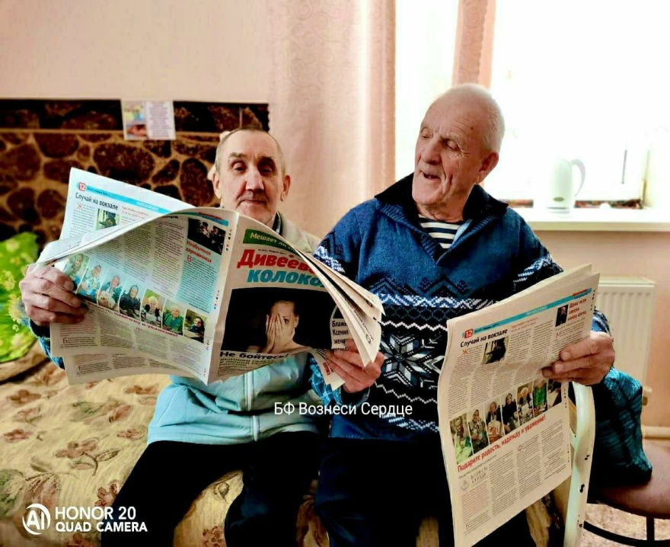
Газета «Дивеевские колокола». 11 учреждений. Газета наполнена добрыми историями о вере, любви, доброте и милосердии. Есть здесь место интеллектуальному юмору и чудесам, которые происходят по нашей вере и молитвам.

Slide 22
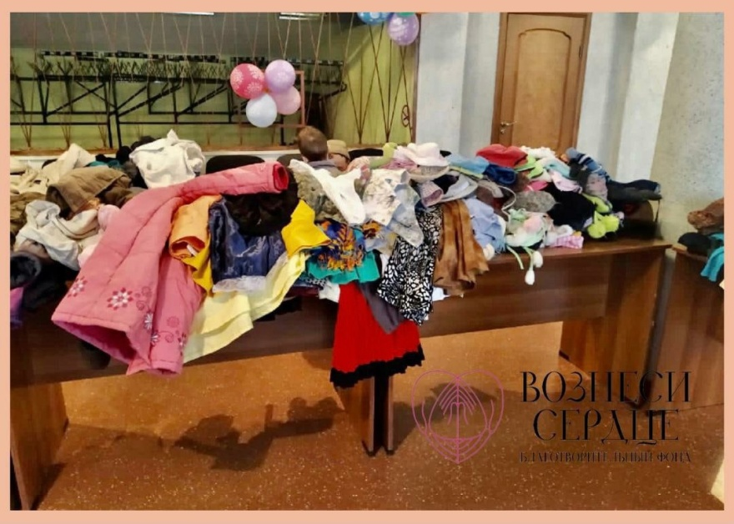
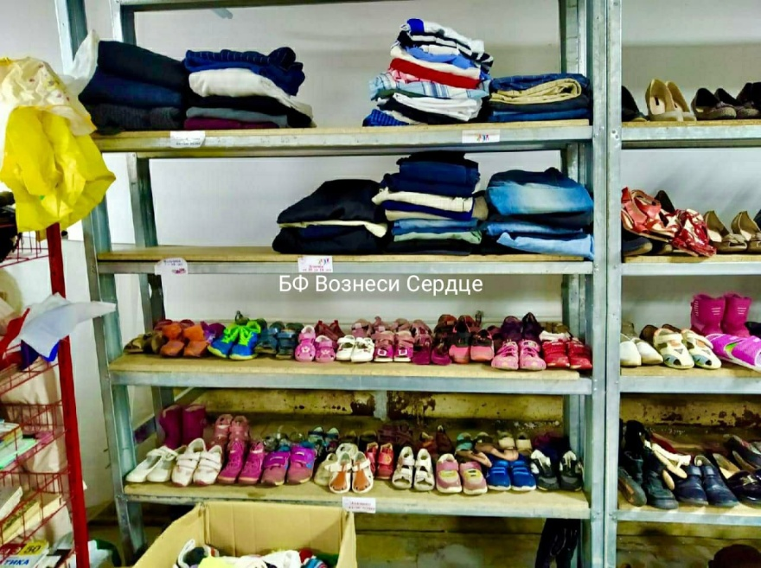
Склад «С Доброго Плеча».

Slide 23
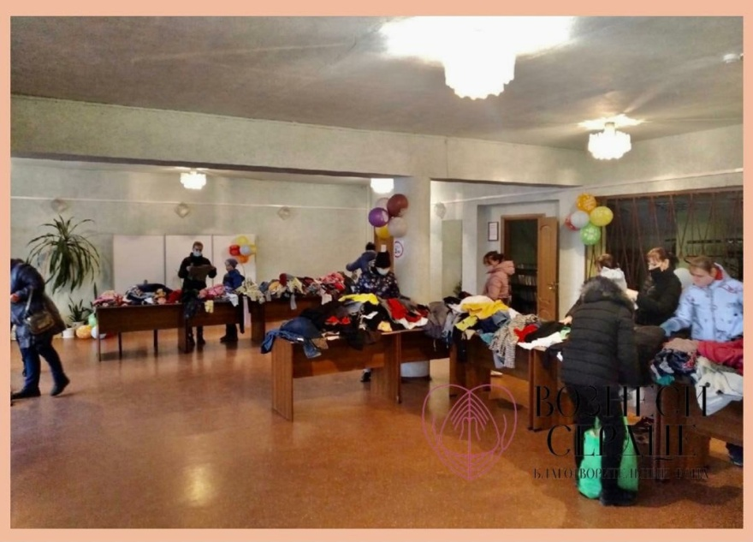
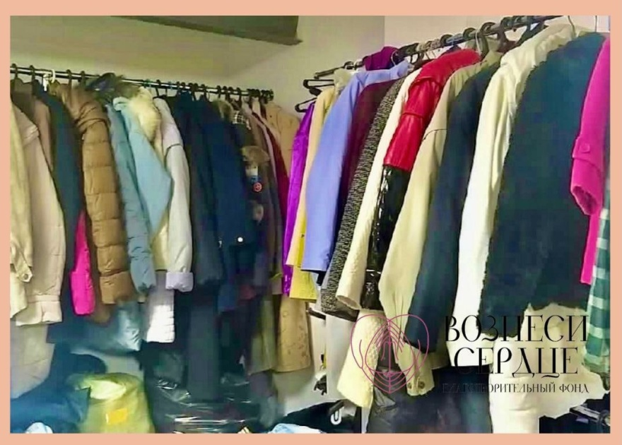

Slide 24
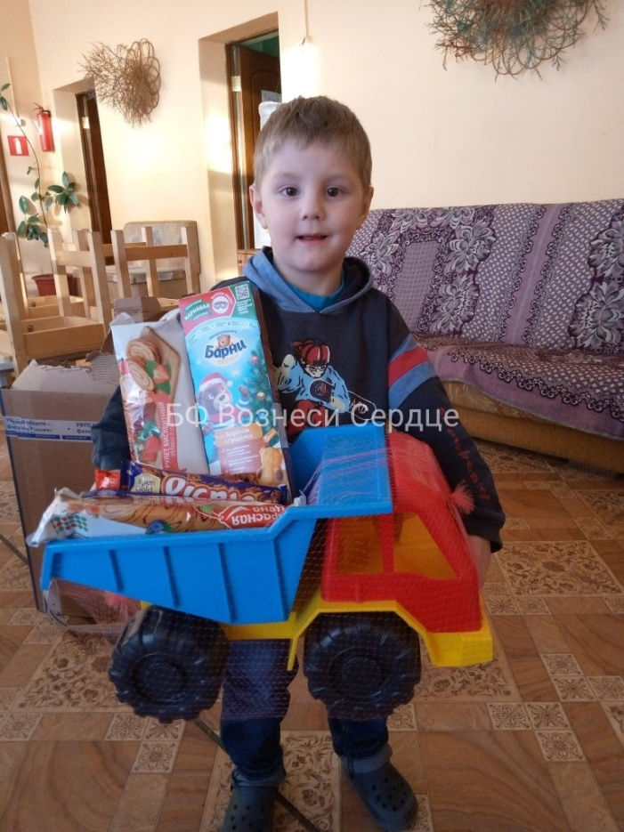
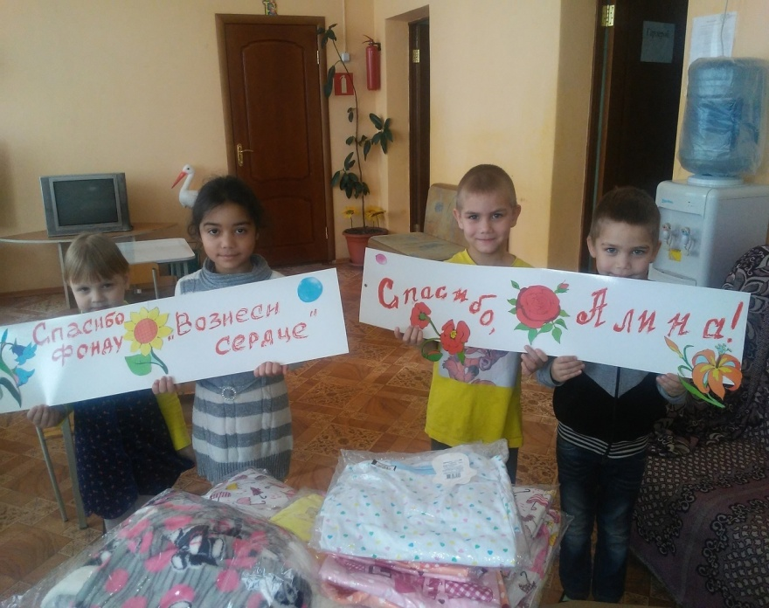
Социальная служба для несовершеннолетних. г. Порхов. Акция #юномусердцувденьрождения

Slide 25
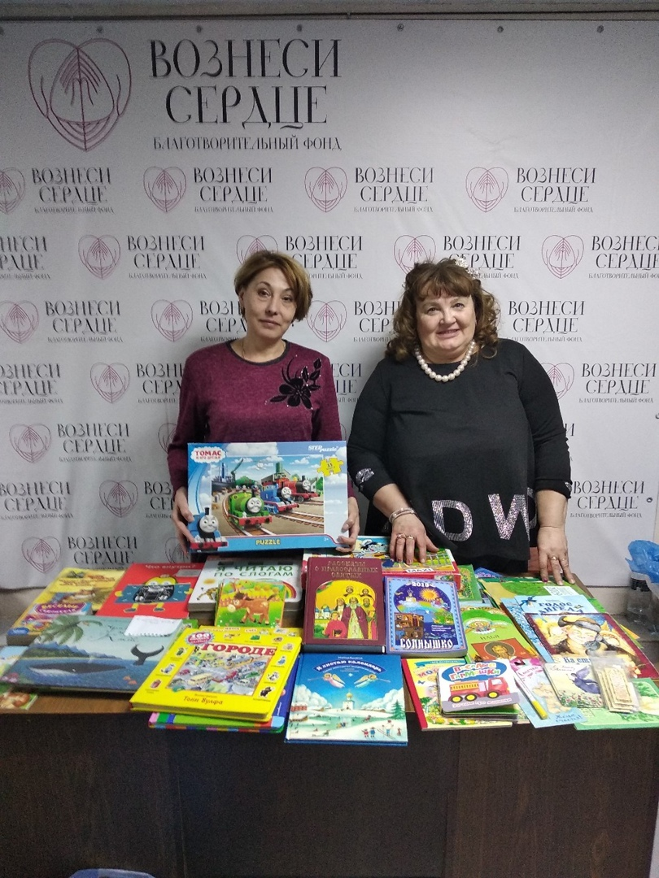
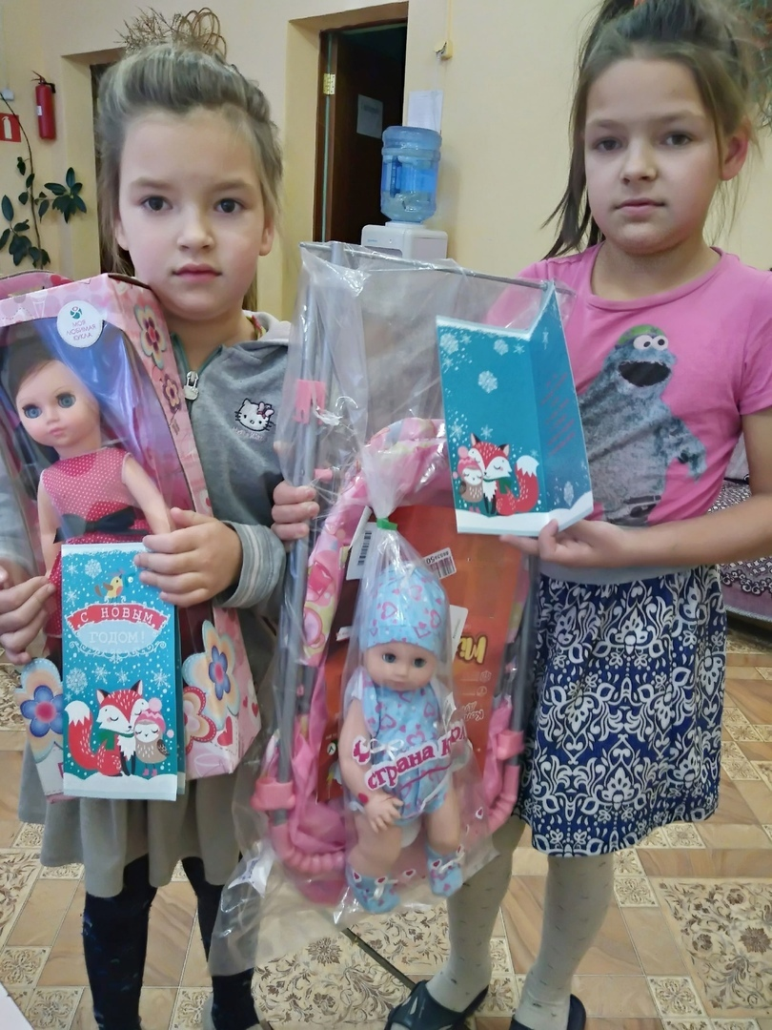

Slide 26

Наш сайт - voznesiserdce.ru

Slide 27
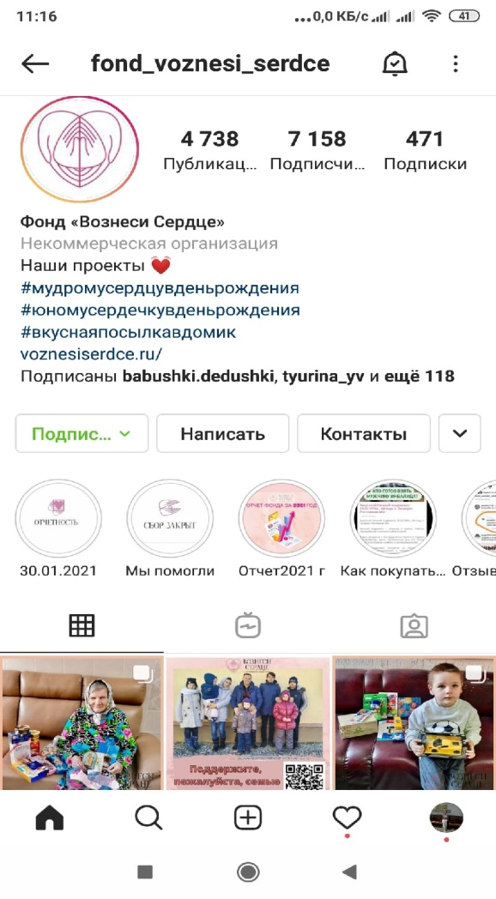
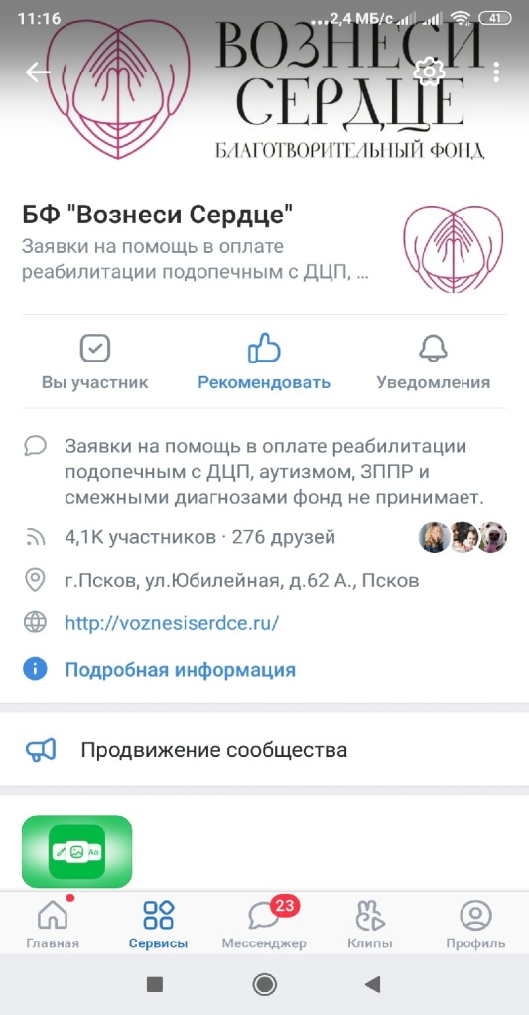
Instagram
ВКонтакте

Slide 28
Наши планы:
Развивать наши проекты.
Развивать и расширять проект #мудромусердцувденьрождения. В планах подключить проект к работе с одиноко проживающими пожилыми людьми дома.
Развивать партнёрские с социальными службами области.
Развивать работу склада «С Доброго Плеча» в отдалённых районах нашей области.

